Slide 1
Приложение «Фильмы»
Рогов Андрей пр-31

Slide 2
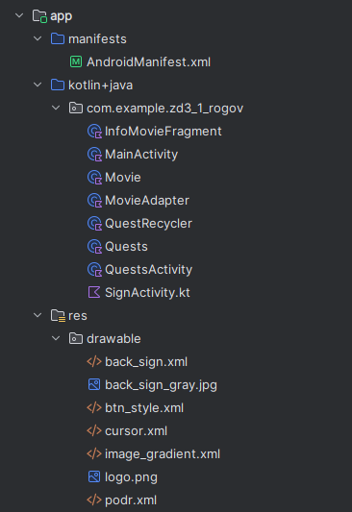
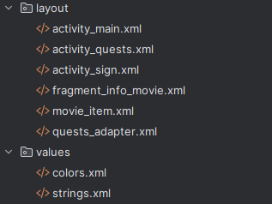
Структура классов проекта

Slide 3
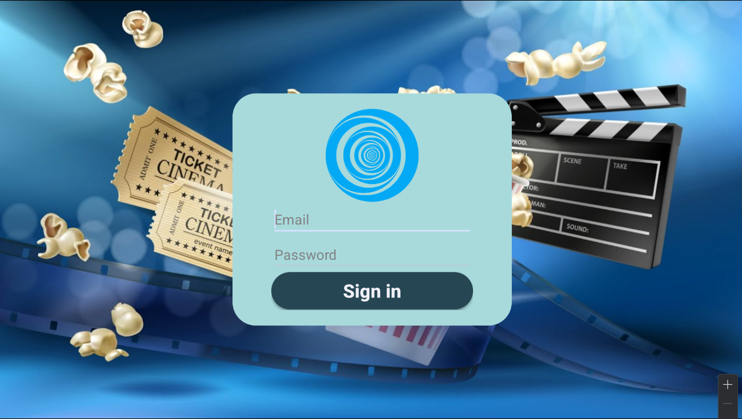
Реализация приложения
На первом Идёт вход в приложение и идёт проверка в двух edittext
Если поля были пустые то выведет ошибку

Slide 4
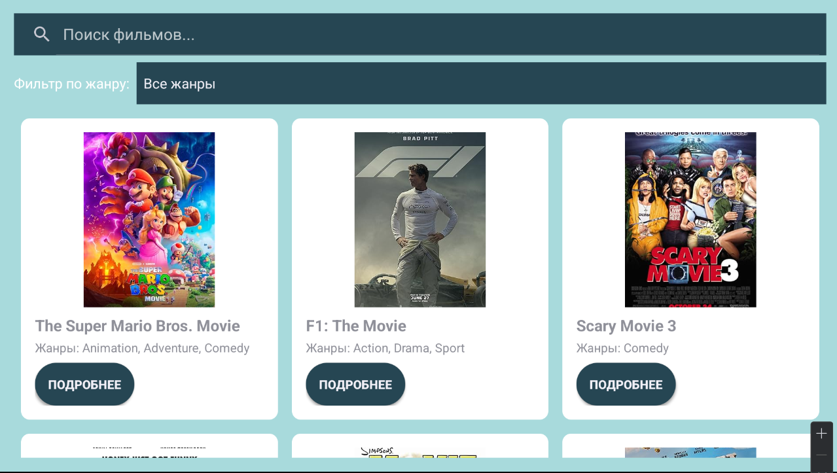
Реализация приложения
На втором экране реализован просмотр карточек фильмов и выборка по жанру, так же просмотр дополнительной информации о фильмах

Slide 5
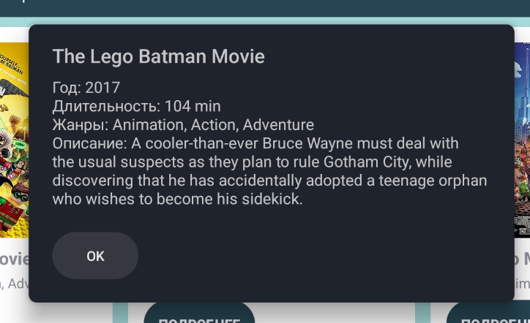
Реализация приложения
Фрагмент открывающийся поверх с информацией о фильме

Slide 6
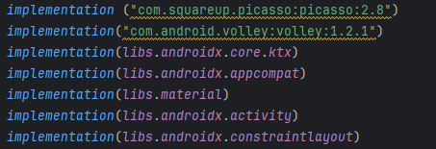
БИБЛИОТЕКИ ПРОЕКТА

Slide 7
ПРОИЗВОДИТЕЛЬНОСТЬ ПРИЛОЖЕНИЯ

